Slide 1
Kevadekuulutajad
RMK Sagadi looduskool

Slide 2
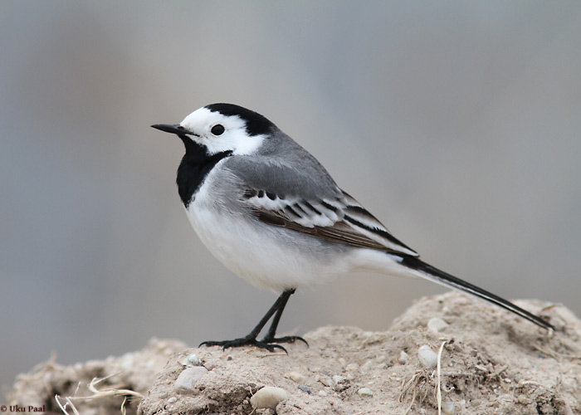
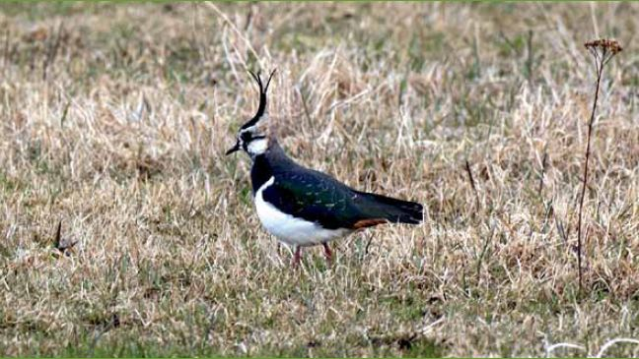
Linavästrik
Kiivitaja
Kõnnib liigutades pead ja pikka saba
Tihasesuurune, must-valge-hall sulestik
Pikk suletutt peas
Tuvisuurune, must-valge sulestik

Slide 3
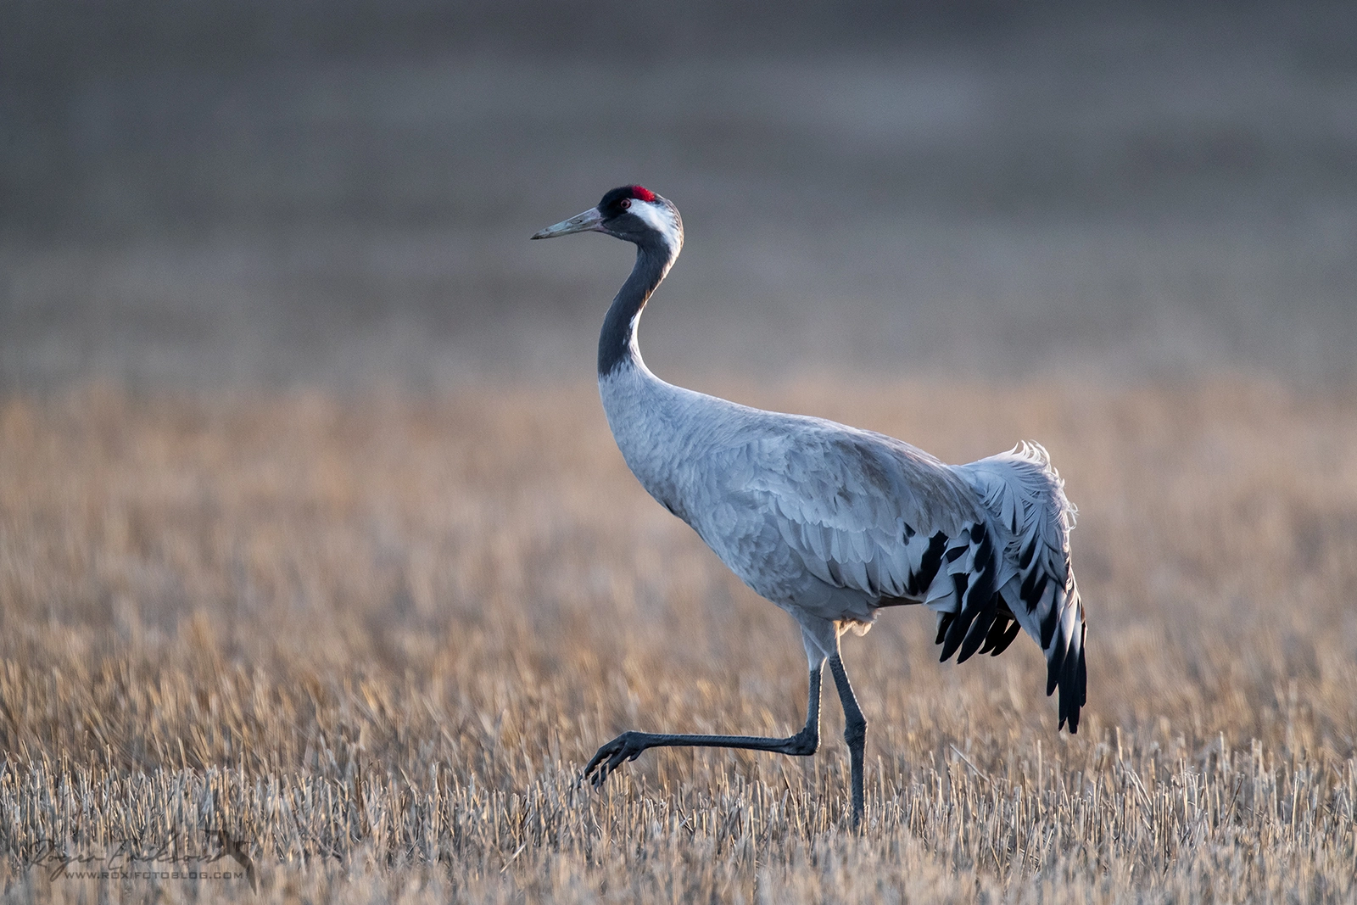
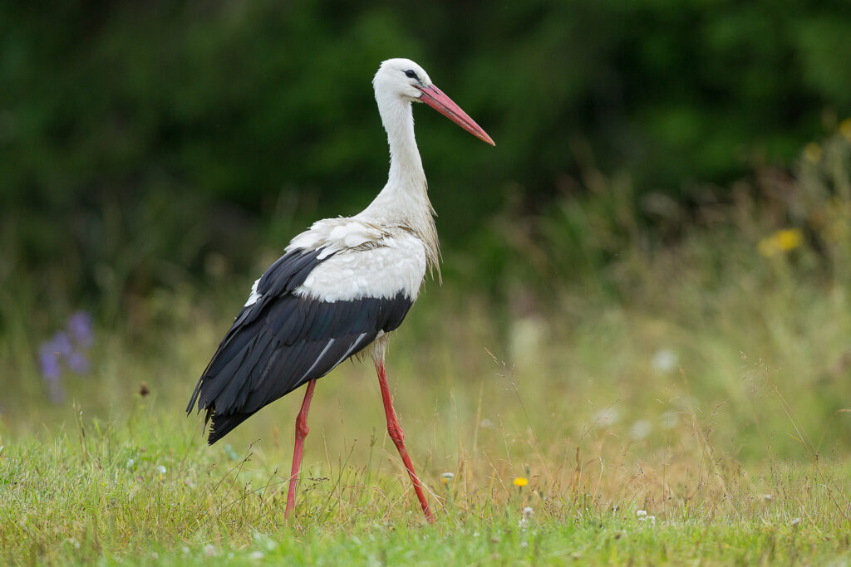
Sookurg
Toonekurg
Tumehallid pikad jalad
Meetrikõrgune, hallikas sulestik
Punased pikad jalad
Meetrikõrgune, must-valge sulestik

Slide 4
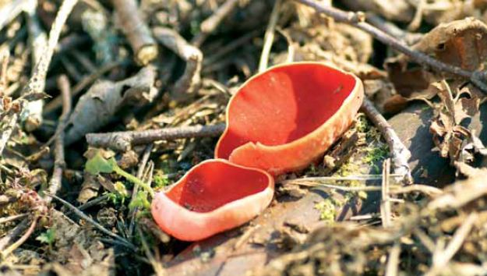
Karikseen
Sisekülg on erkpunane ja väliskülg heledam
Väike nukukausi suurune seen

Slide 5
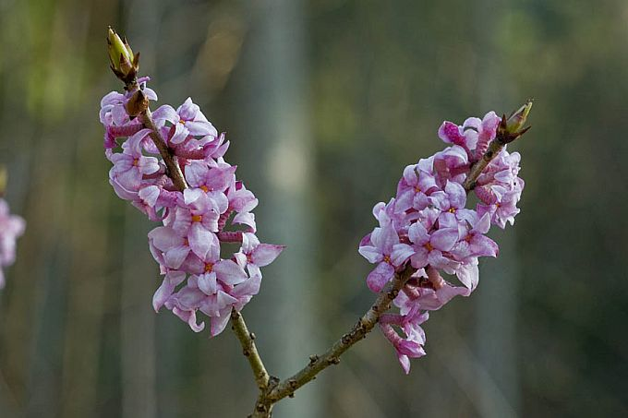
Näsiniin
Roosad õied, mis meenutavad sireliõisi
Õied kinnituvad tihedalt oksale
Taim on mürgine

Slide 6
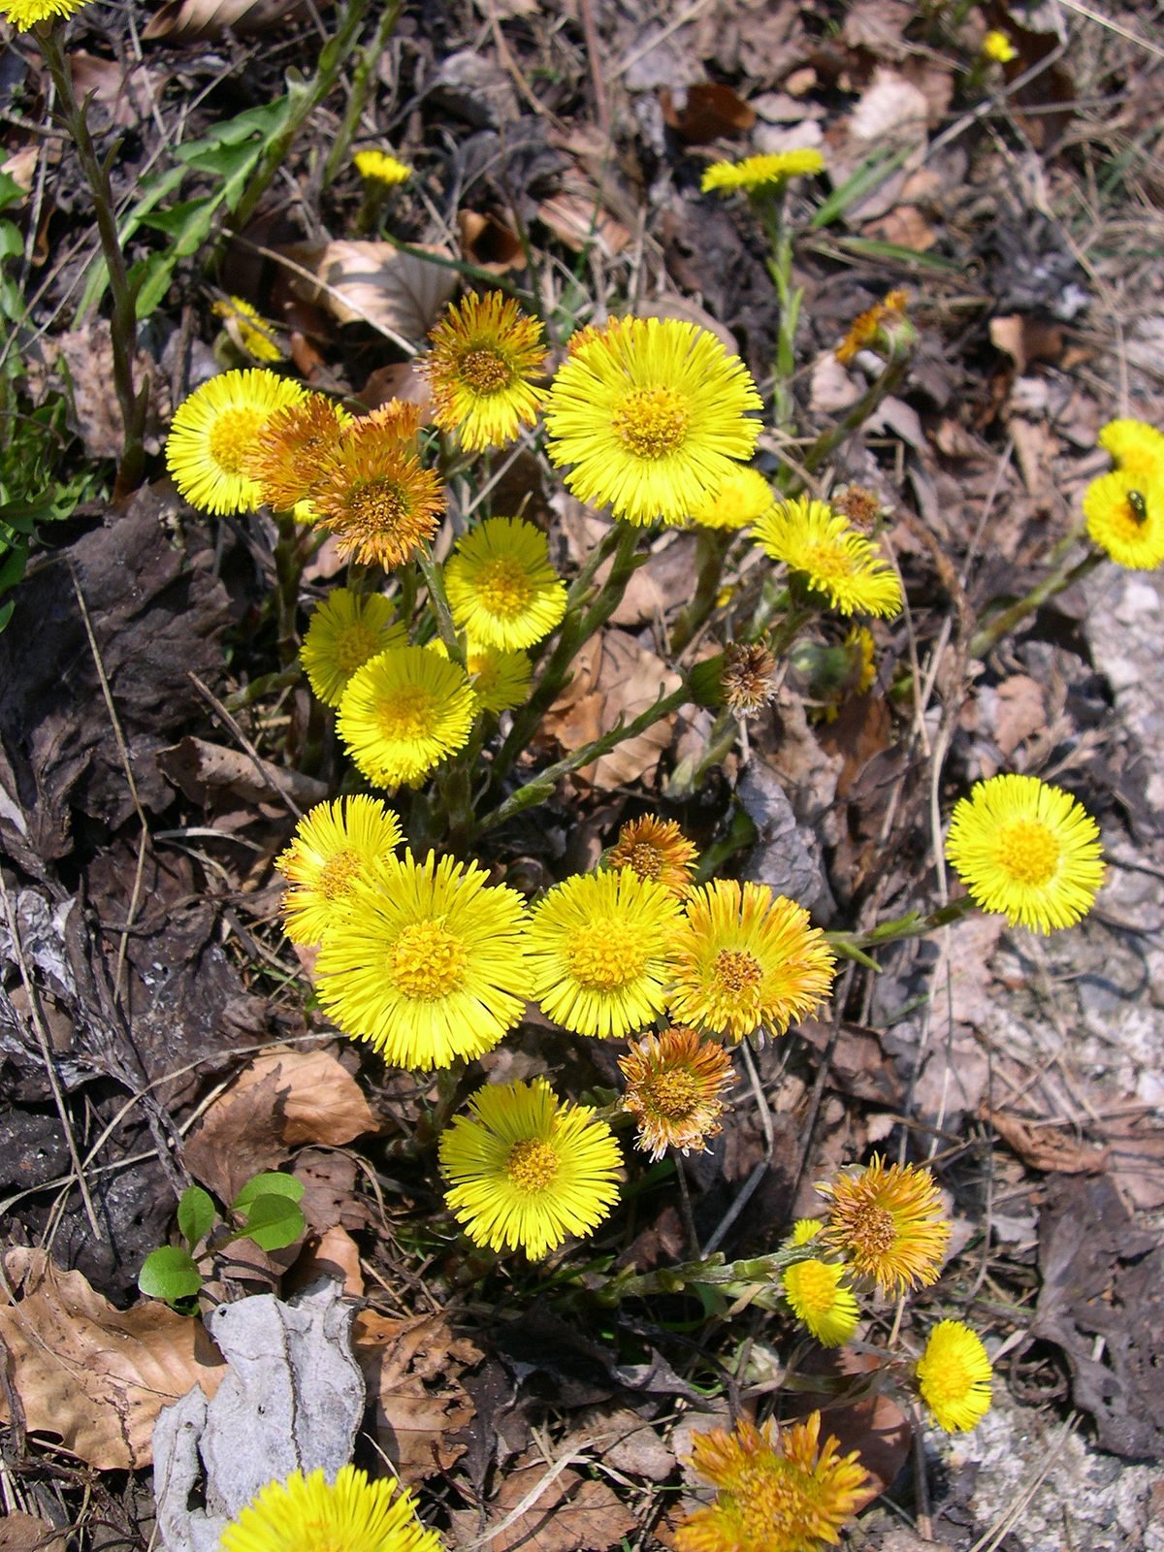
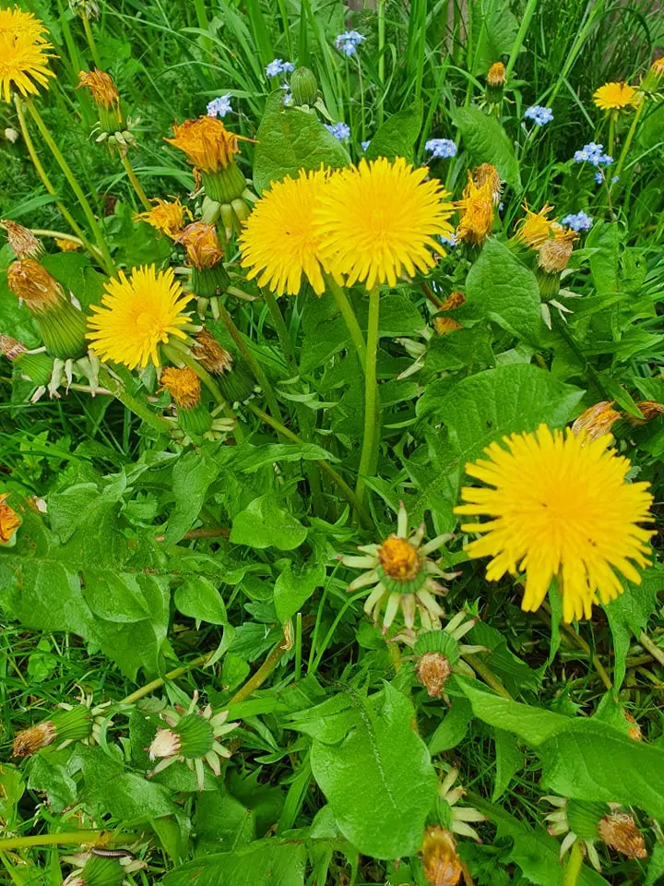
Paiseleht Võilill
Õisikuvars karvane, väikeste lehekestega
Õitsemise ajal lehed puuduvad
Õisikuvars sile, seest õõnes
Taim söödav, kuid mõru maitsega

Slide 7
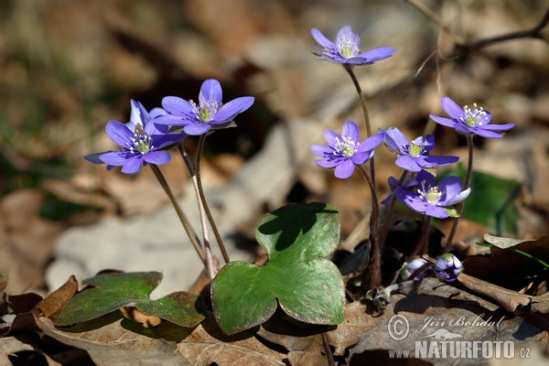
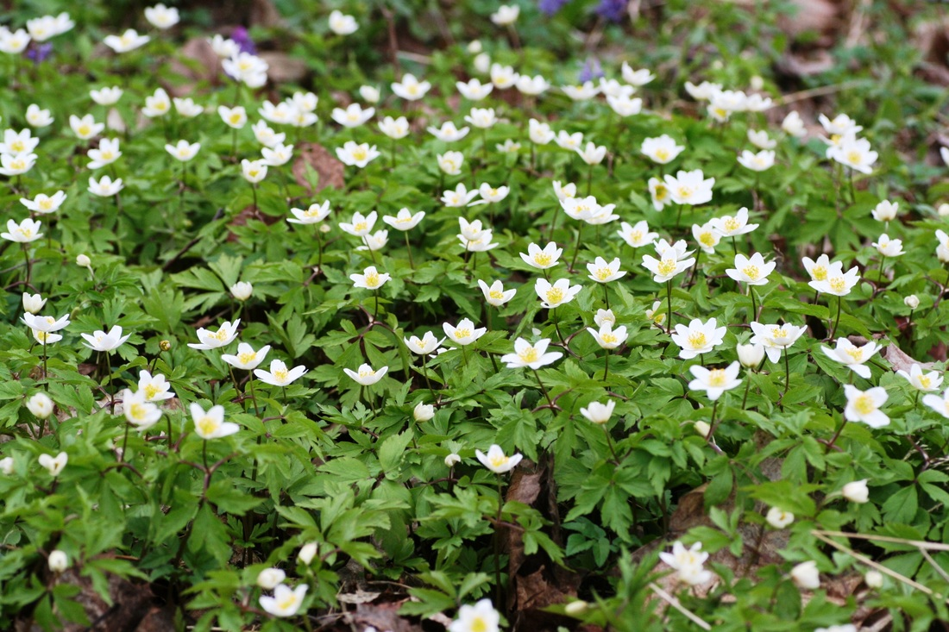
Sinilill Ülane
Õis sinine, harvem roosa või lilla
Uued lehed hakkavad kasvama pärast õitsemist
Õis valge (võsaülane) või kollane (kollane ülane)
Lehed kinnituvad varre külge

Slide 8
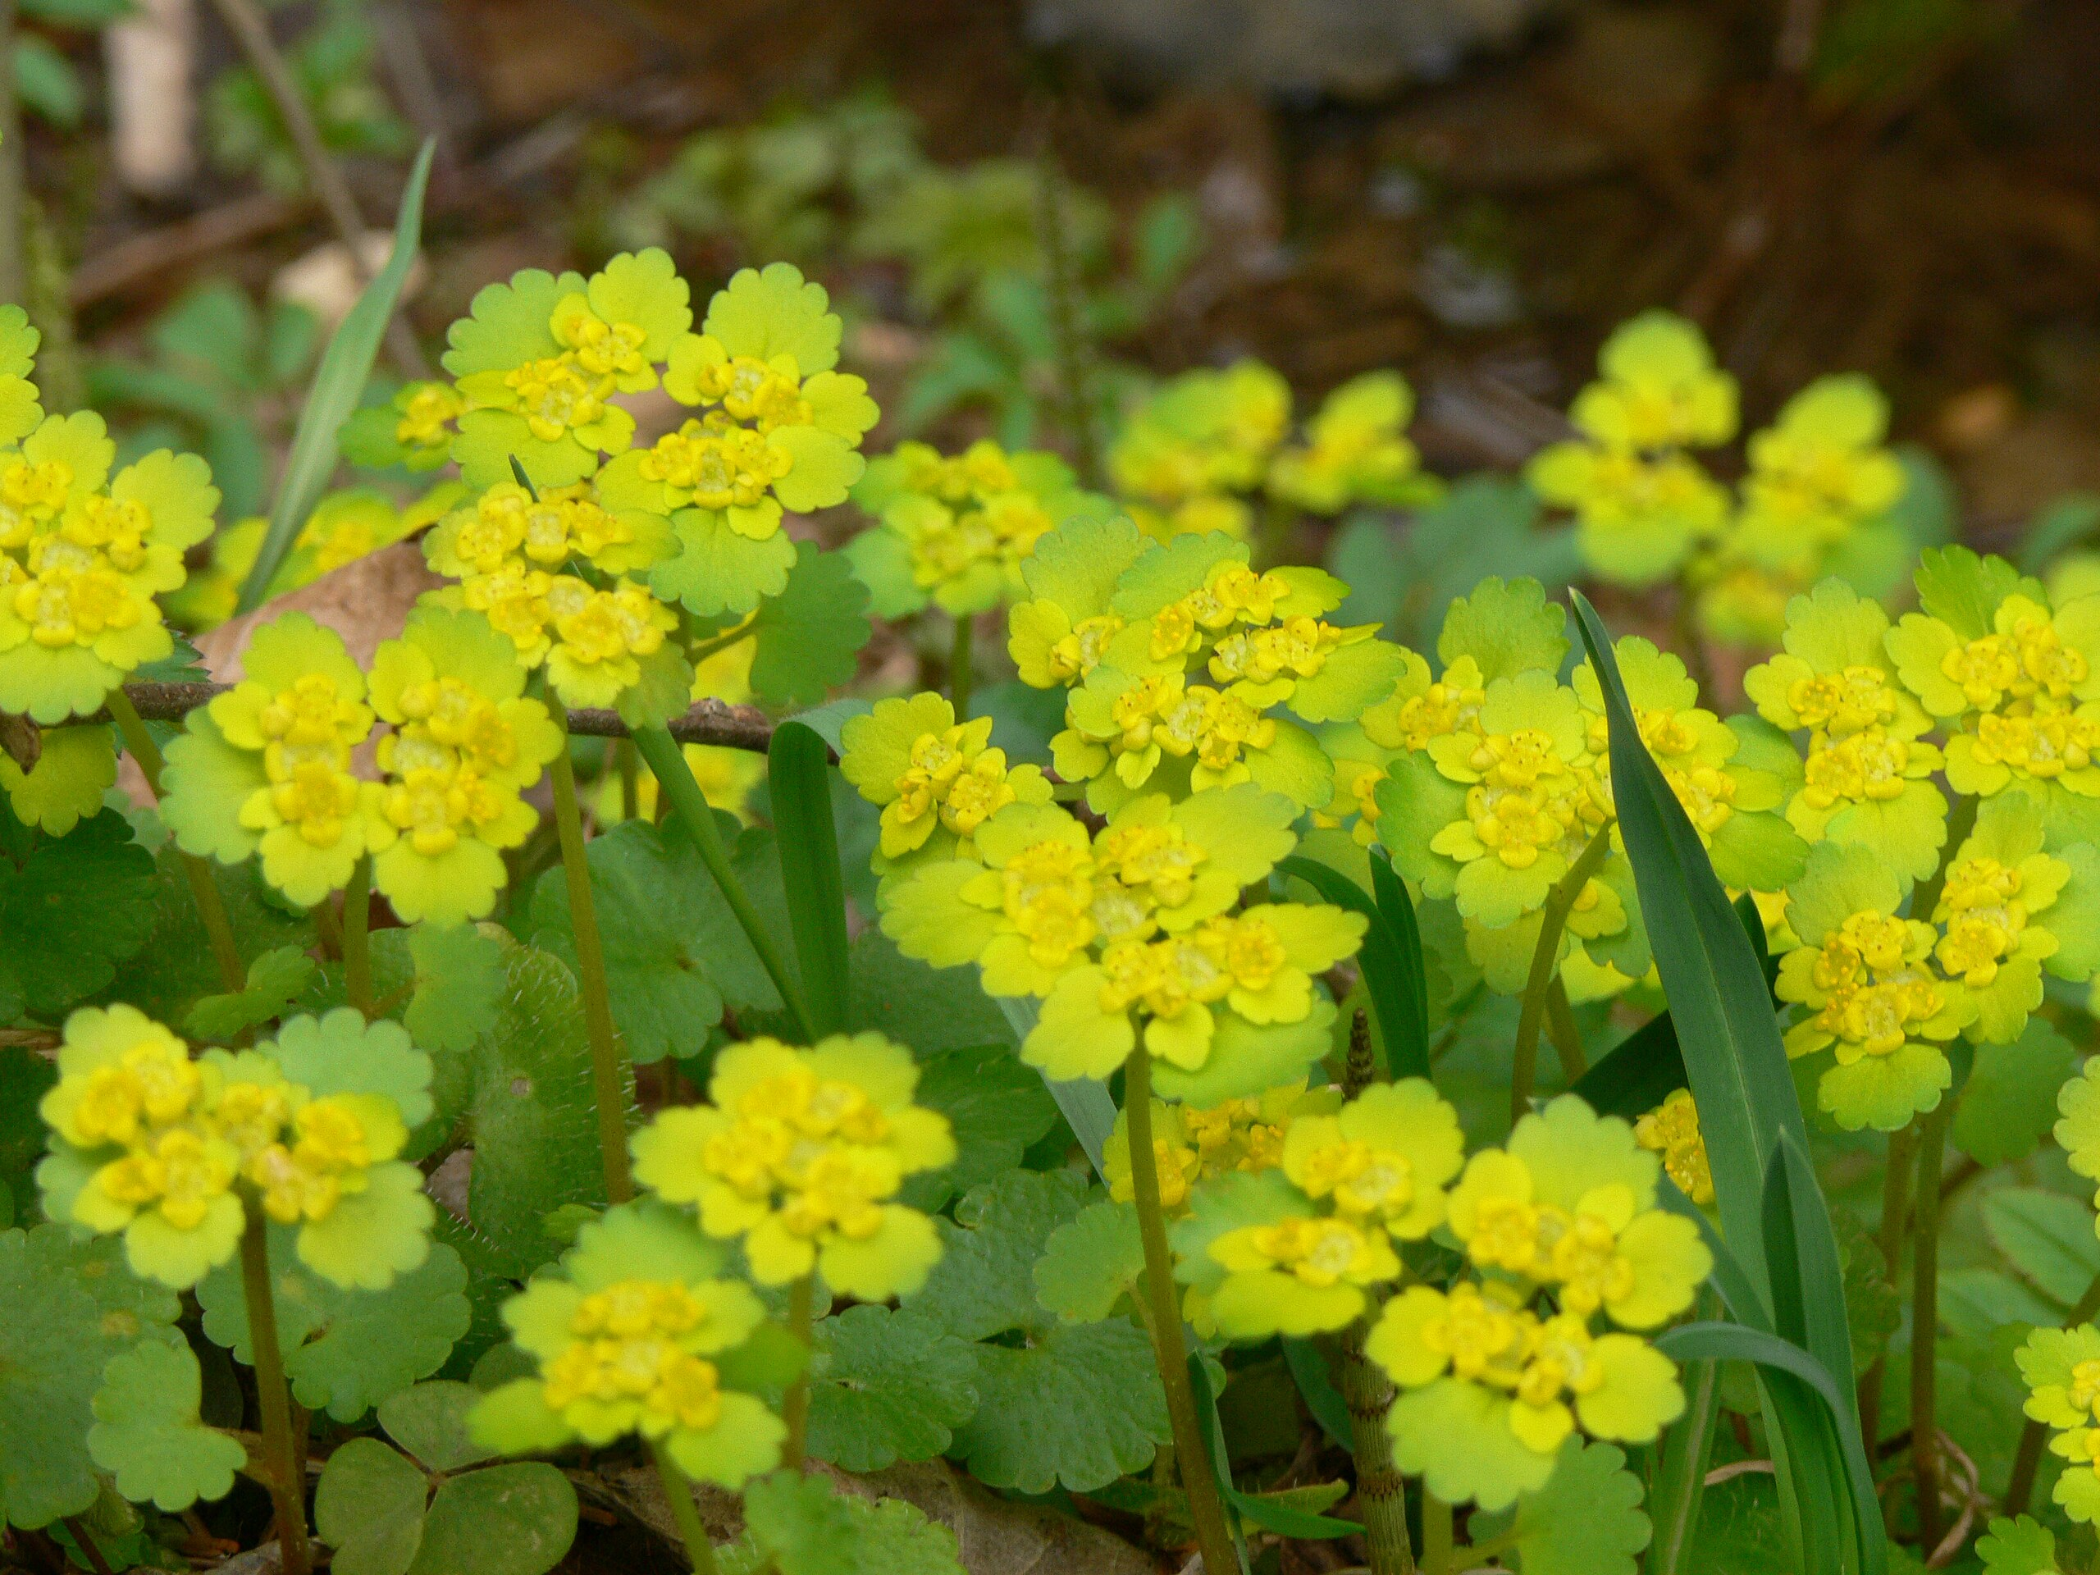
Lepiklill
Sõrmepikkune taim, mis kasvab niisketes ja varjulistes kohtades
Ülemised lehed kollased

Slide 9
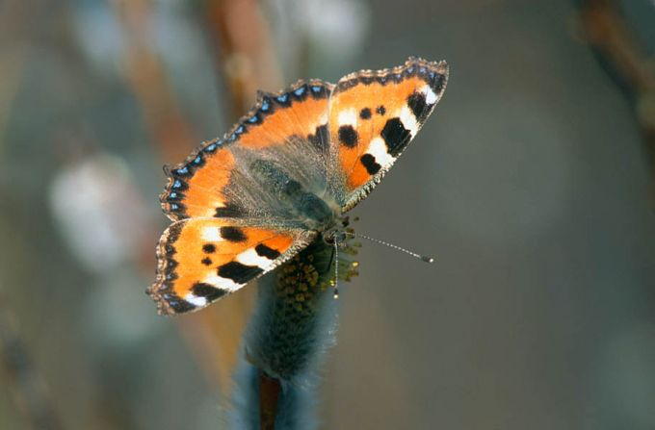
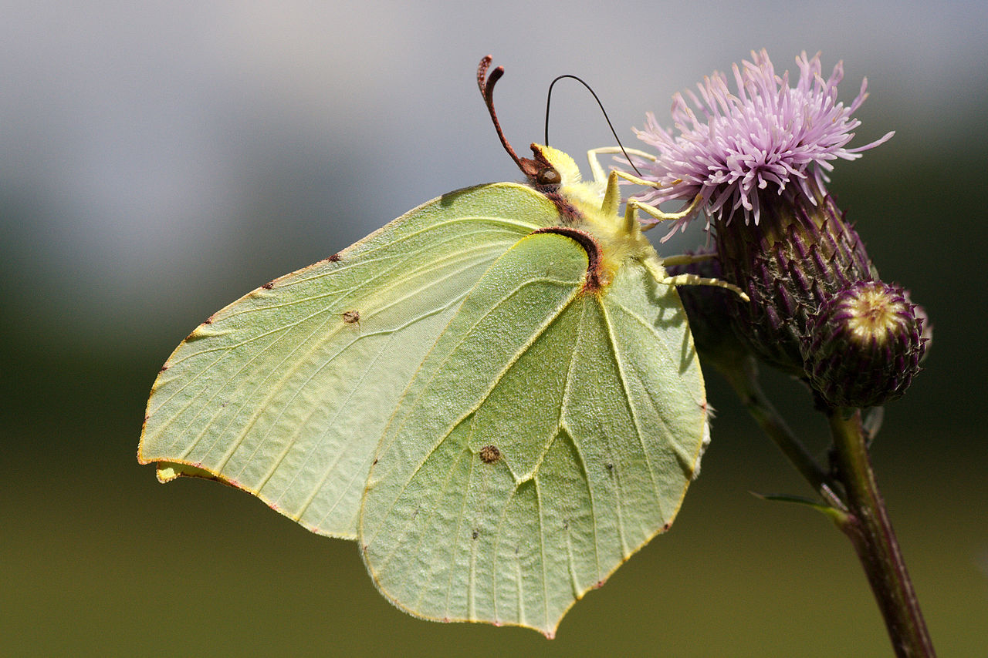
Väike koerliblikas Lapsuliblikas
Talvitub maja pragudes
Röövik toitub nõgeselehtedest
Talvitub samblavaiba sees
Röövik toitub paakspuu lehtedest

Slide 10
Ilusat kevadet!
RMK Sagadi looduskool

